Slide 1

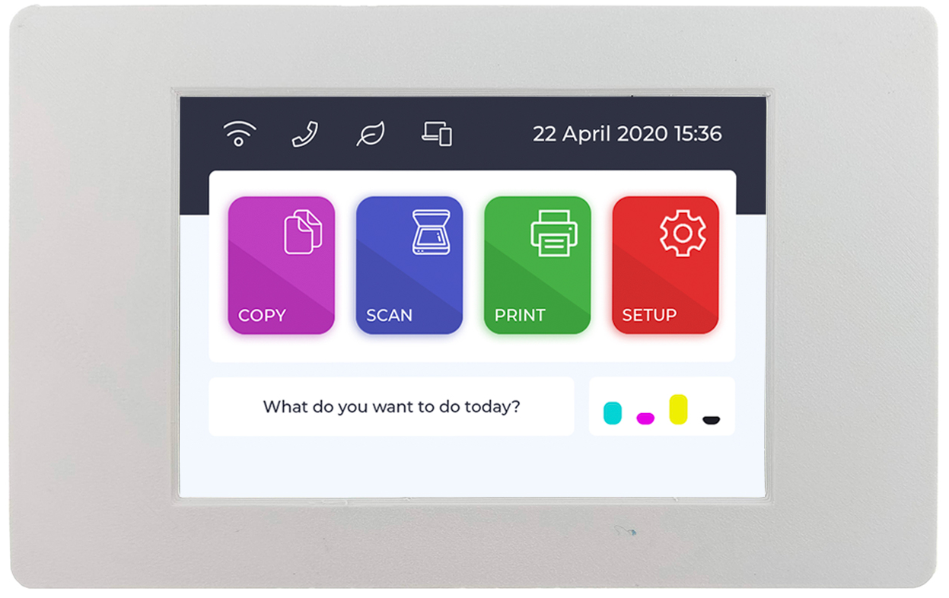
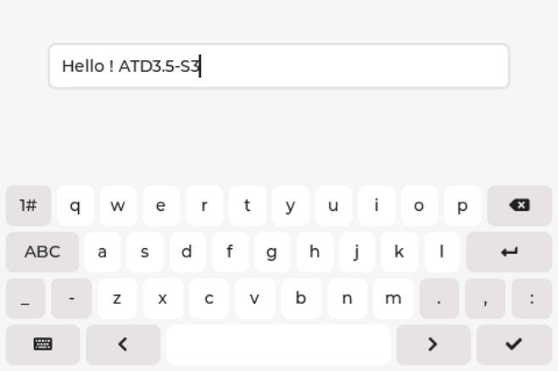


การสั่งเล่นไฟล์เสียง MP3
เล่นไฟล์ WAV/MP3/AAC จาก MicroSD Card

Slide 2



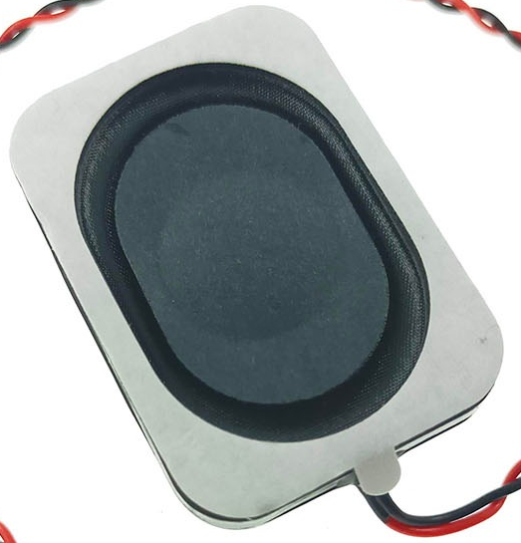
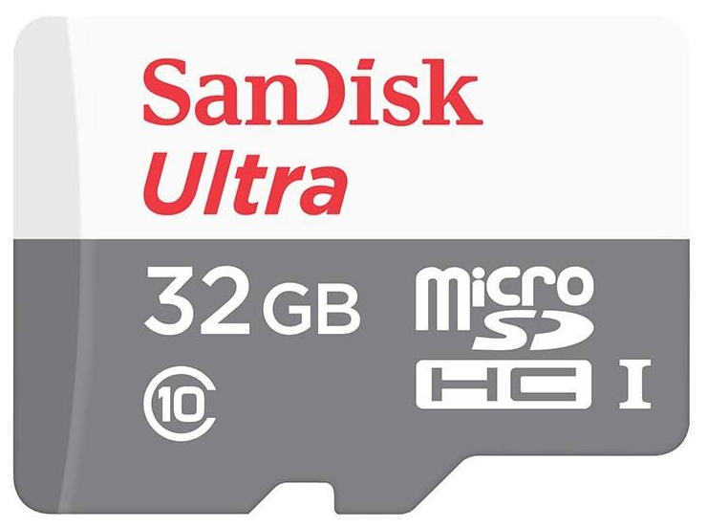
หลักการทำงาน
Read file
Input Buffer
Decode
Output Buffer
4 MHz
I2S
Codec

Slide 3
การสั่งเล่นไฟล์เสียง
ติดตั้งไลบรารี่ ESP32-audioI2S
https://github.com/schreibfaul1/ESP32-audioI2S
เรียกใช้คำสั่ง
#include <Audio.h>
Audio audio;
Sound.begin();
Card.begin();
audio.setVolume(7);
ใช้คำสั่งเล่นไฟล์เสียง
audio.connecttoFS(Card, "/sound.mp3");
4. เรียกใช้คำสั่งใน void loop()
audio.loop();

Slide 4
การสั่งเล่นไฟล์เสียงเมื่อโหลดหน้า (Screen)
lv_obj_add_event_cb(ui_done, [](lv_event_t * e) {
audio.connecttoFS(Card, "/audio/thanks.mp3");
}, LV_EVENT_SCREEN_LOADED, NULL);

Slide 5






ติดต่อสอบถามเพิ่มเติม
www.ArtronShop.co.th
contact@atronshop.co.th
@artronshop
ArtronShop

